Slide 1


Slide 2




Slide 3


Viết câu trả lời vào bảng con
Trả lời đúng được thưởng quà.
Trả lời sai không được thưởngquà.

Slide 4


40 + 80 : 4 =
60
.?.

Slide 5
(3 × 3) × 2 =
18
.?.

Slide 6
(5 + 3 ) × 2
16
.?.

Slide 7


Slide 8
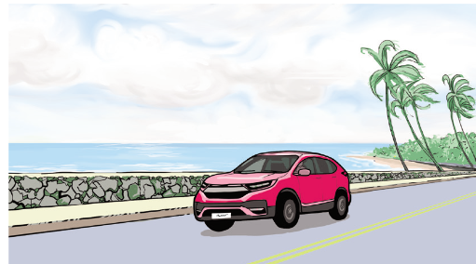
4
Trong bình xăng của một ô tô đang có 40 ℓ xăng. Đi từ nhà đến bãi biển, ô tô cần dùng hết 15 ℓ xăng. Đi từ bãi biển về quê, ô tô cần dùng hết 5 ℓ xăng.
Trả lời các câu hỏi:
a) Ô tô đi từ nhà đến bãi biển rồi từ bãi biển về quê thì dùng hết bao nhiêu lít xăng?
b) Nếu đi theo lộ trình trên thì khi về đến quê trong bình xăng của ô tô còn lại bao nhiêu lít xăng?

Slide 9

Thảo luận nhóm đôi và nêu các bước giải bài toán trên.

Slide 10
Bài giải:
a) Ô tô đi từ nhà đến bãi biển rồi từ bãi biển về quê thì dùng hết số lít xăng là:
15 + 5 = 20 (l)
b) Nếu đi theo lộ trình trên, khi về đến quê trong bình xăng của ô tô còn lại số lít xăng là:
40 – 20 = 20 (l)
Đáp số: a) 20 l xăng , b) 20 l xăng.

Slide 11
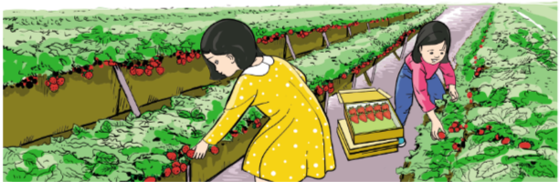
5
a) Chọn chữ đặt trước câu trả lời đúng.
Nhung hái được 60 quả dâu tây, Xuân hái được 36 quả dâu tây. Hai bạn xếp đều tất cả số dâu tây đó vào 3 hộp. Số quả dâu tây trong mỗi hộp là:
A. (60 + 36) : 3 = 32 (quả)
B. 60 + 36 : 3 = 72 (quả)

Slide 12
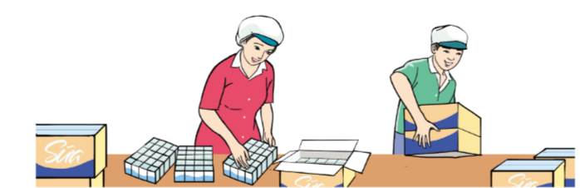
5
b) Người ta xếp 800 hộp sữa thành các dây, mỗi dây 4 hộp. Sau đó, xếp các dây sữa vào các thùng, mỗi thùng 5 dây sữa. Hỏi người ta xếp được bao nhiêu thùng sữa?

Slide 13
Thảo luận nhóm đôi và nêu các bước giải bài toán trên.

Slide 14

B
Bước 1: Tìm số dây sữa xếp được
Bước 2: Tìm số thùng sữa xếp được

Slide 15
Bài giải:
Người ta xếp được số dây sữa là:
800 : 4 = 200 (dây)
Người ta xếp được số thùng sữa là:
200 : 5 = 40 (thùng)
Đáp số: 40 thùng sữa.

Slide 16

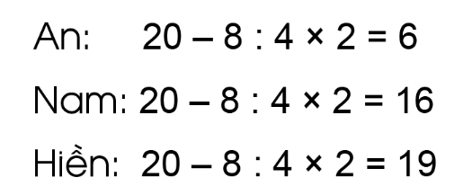

Slide 17
Bài giải:
20 – 8 : 4 x 2 = 20 – 2 x 2
= 20 – 4
= 16
Vậy Nam đã tính đúng.

Slide 18


